Slide 1
YouTube Info Bot: Telegram-бот на Kotlin
By Soghoyan Vazgen

Slide 2
Возможности
Получение метаданных видео (просмотры, лайки, описание)
Просмотр содержимого плейлистов
Поиск по YouTube (общий и по типам контента)
Загрузка превью всех доступных качеств
Пакетная обработка нескольких видео

Slide 3
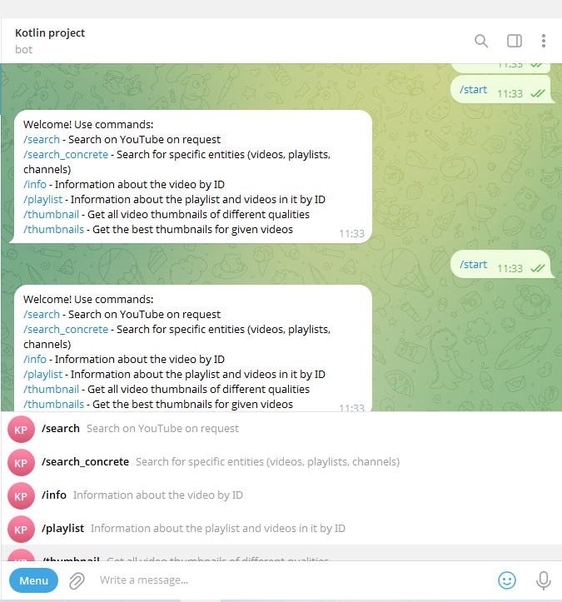
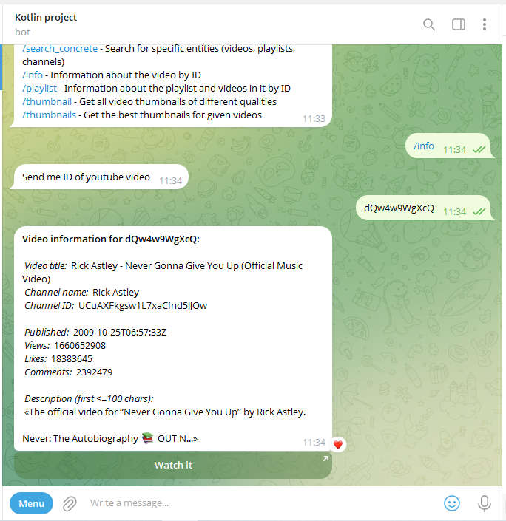

Slide 4
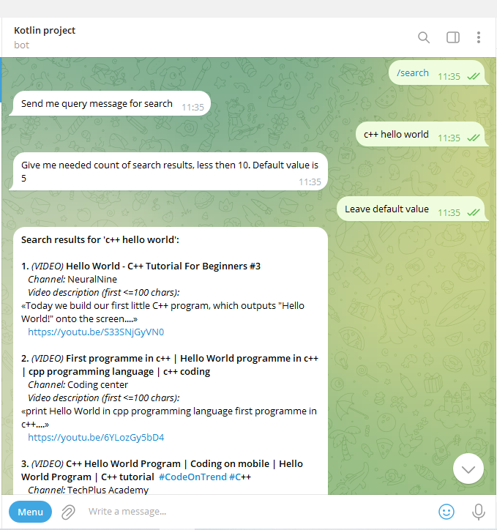
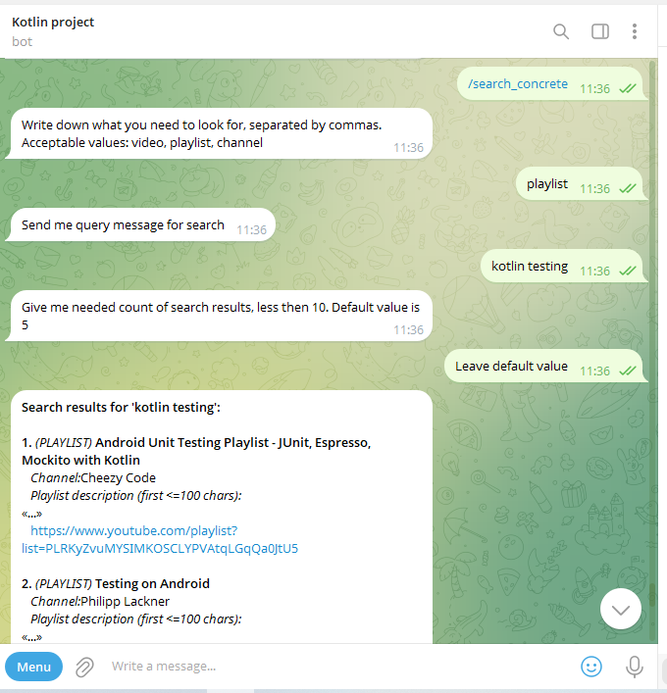

Slide 5
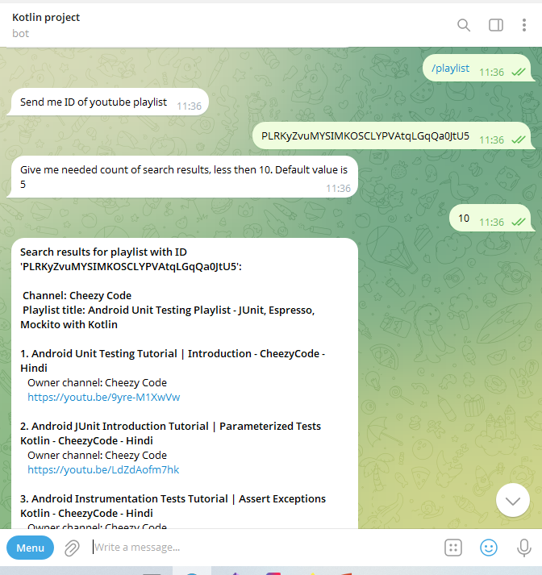

Slide 6
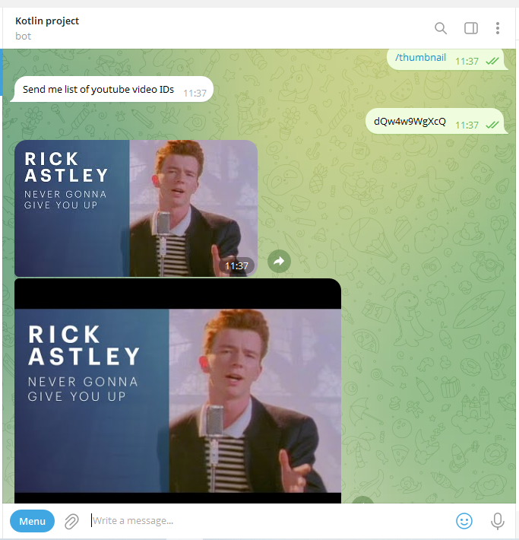
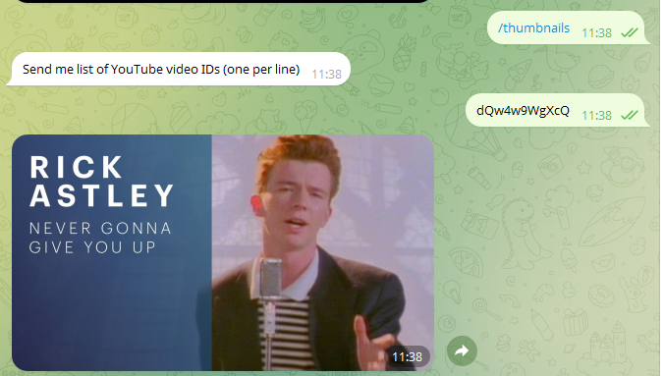

Slide 7
Интеграция с Youtube Api
Бот использует YouTube Data API v3 с ключевыми особенностями:
1. Умная пагинация
Автоматическая обработка токенов страниц
Настраиваемое ограничение результатов (1-50)
Эффективное использование памяти с корутинами
2. Фильтрация по типам
Динамический выбор типа контента
Валидация и нормализация ввода
Совмещение результатов разных типов
3. Оптимизация превью
Параллельная загрузка всех качеств
Автоподбор доступных вариантов
Пакетная обработка

Slide 8
Установка
1. Получите API-ключ YouTube в [Google Cloud Console](https://console.cloud.google.com/)
2. Создайте бота через [@BotFather](https://t.me/BotFather)
3. Настройте токены:
const val BOT_TOKEN = "ваш_токен_бота"
const val YT_TOKEN = "ваш_youtube_api_ключ"

Slide 9
Преимущества решения
Полнота - Поддержка всех основных типов контента
Оптимизация - Параллельная обработка данных
Удобство - Четкие подсказки и форматирование
Расширяемость - Модульная архитектура

Slide 10
Ограничения
Квоты YouTube API (10,000 единиц/день)
Максимум 50 результатов в поиске
Доступность превью разного качества зависит от видео

Slide 11
Спасибо

